Slide 1
INFORME DE
RENDICIÓN DE CUENTAS
A xxx DE xxx
Lo más habitual es que los informes intermedios sean anuales y vayan vinculados con el fin de año (diciembre), aunque puede hacer informes de seguimiento semestrales, a mitad del período del mandato….
El informe final debería generarse lo más cerca posible del final del mandato, respetando siempre la normativa que regula el límite temporal para publicar este tipo de informes
LOGOTIPO DEL AYUNTAMIENTO

Slide 2
PRESENTACIÓN
El Ayuntamiento aprobó en MES de AÑO su Plan de Mandato 2023-2027, que recoge los proyectos prioritarios a desarrollar en estos 4 años.
Este Informe de Rendición de Cuentas a MES de AÑO responde al compromiso del equipo de gobierno de ir informando de manera periódica a las vecinas y vecinos sobre el grado de avance en el desarrollo de los proyectos prioritarios recogidos en el Plan de Mandato.
Además, se incluyen como proyectos adicionales los que han sido priorizados por la ciudadanía e incorporados al Presupuesto a través de las diferentes iniciativas de Presupuestos Participativos.
Este Informe es el instrumento principal, pero no el único, del compromiso municipal con la rendición de cuentas de la acción de gobierno. El Ayuntamiento desarrolla una evaluación continua de los compromisos establecidos en sus planes sectoriales y territoriales, en sus Cartas de Servicio, en las ordenanzas aprobadas…, respondiendo así a los principios de una gobernanza responsable y abierta en la que la ciudadanía es partícipe y actor principal de un desarrollo sostenible en el que puede realizar una auditoría de la acción de gobierno.
La rendición de cuentas más habitual es la relativa al Plan de Mandato, pero podría hacerse con cualquier otro documento de planificación: Plan Estratégico, Agenda Urbana, Agenda 2030…
Es indispensable rendir cuentas de los proyectos derivados de los Presupuestos Participativos, pero puede hacerse en un formato/espacio específico
En la terminología del Plan de Mandato, se pueden usar términos como “actuación”, “proyecto”, “compromiso”…

Slide 3
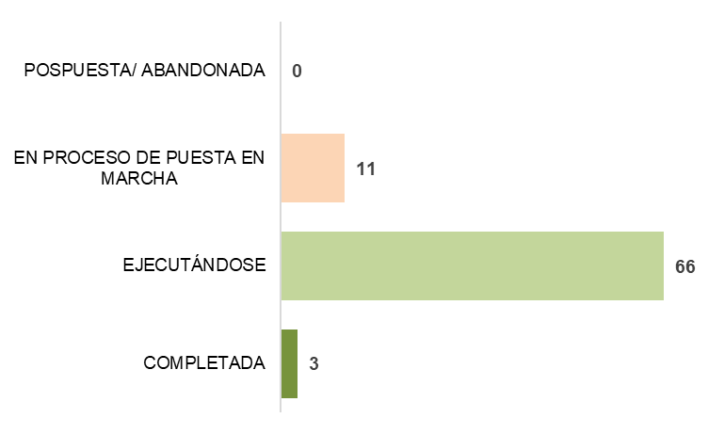
VISIÓN GENERAL DE LA SITUACIÓN DE LAS ACTUACIONES PRIORITARIAS
El Plan de Mandato 2023-2027 cuenta con un total de xxx actuaciones prioritarias a desarrollar, englobadas en xx ejes de actuación.
Teniendo en cuenta los xxx proyectos aprobados en los Presupuestos Participativos de los años xxxx, xxxx y xxxx, la situación a fecha MES de AÑO de las xxx actuaciones prioritarias es la siguiente:
COMPLETADA | Actuación que contaba con un claro hito final que ya se ha producido
EJECUTÁNDOSE | Actuación iniciada y que se encuentra en fase de ejecución
EN PROCESO DE PUESTA EN MARCHA | Actuación que aún no se ha iniciado y que se encuentra en fase de diseño o definición
POSPUESTA/ ABANDONADA | Actuación que por el momento no se va a ejecutar
Ejemplo de tabla cualitativa de estado de las actuaciones. Se podría optar por indicar un % cuantitativo de ejecución de cada una de las mismas, pero para eso es imprescindible que las actuaciones sean suficientemente concretas y que exista un indicador suficientemente transparente que permita realizar una cuantificación “confiable”

Slide 4


















SITUACIÓN DE LAS ACTUACIONES
EJE 1- XXX
ACTUACIÓN | SITUACIÓN ACTUAL | DESCRIPCIÓN DEL AVANCE REALIZADO
 | Ejecutándose | XXX
 | Completada | xxx
 | En proceso de puesta en marcha | xxx
 |  | xxx
 |  | xxx
OPCIÓN 1: El Plan de Mandato está alineado con los ODS a nivel de EJE
Incluir 1 página por eje del Plan de Mandato, incluyendo los ODS a los que contribuye cada eje

Slide 5
SITUACIÓN DE LAS ACTUACIONES
EJE 1- XXX
ACTUACIÓN | SITUACIÓN ACTUAL | DESCRIPCIÓN DEL AVANCE REALIZADO | ODS RELACIONADO
 | Ejecutándose | XXX
 | Completada | xxx
 | En proceso de puesta en marcha | xxx
 |  | xxx
 |  | xxx
OPCIÓN 2: El Plan de Mandato está alineado con los ODS a nivel de ACTUACIÓN
Incluir 1 página por eje del Plan de Mandato, incluyendo los ODS a los que contribuye cada actuación

Slide 6
IMÁGENES GRÁFICAS DE LAS ACTUACIONES DESTACADAS
Incluir imágenes gráficas de las actuaciones destacadas (indicando a qué actuaciones corresponden)

Slide 7
VALORACIÓN GENERAL
xxx
Página de cierre del documento que permite incluir aspectos cualitativos: destacar logros, indicar prioridades para el siguiente año …

Slide 8


EVOLUCIÓN DE LOS INDICADORES RELEVANTES DEL MUNICIPIO
ODS | INDICADOR | ÚLTIMO VALOR DISPONIBLE | VALOR DE COMPARACIÓN
 | Potencia de energías renovables instalada por habitante: solar térmica + hidroeléctrica + eólica (kW) | xx kW (2024) | xx kW (2015)
 | Tasa de desempleo (%) | X,x% (2024) | X,x% (2015)
Incluir en este apartado fundamentalmente indicadores de desempeño del municipio
Cada municipio puede establecer los indicadores que considere más estratégicos. Ver los indicadores propuestos en el documento “PRESENTACIÓN Y ANEXO DE INDICADORES”
Como valor de comparación se puede establecer el que se desee (2015 = comienzo de la Agenda 2030; año del comienzo del mandato…)

Slide 9
PREGUNTAS FRECUENTES
¿QUÉ ES RENDIR CUENTAS?
La rendición de cuentas se refiere a la obligación de los gobiernos y administraciones públicas de dar explicaciones sobre sus acciones y asumir la responsabilidad de las decisiones que adoptan.
La rendición de cuentas es un concepto amplio que integra 3 dimensiones:
Rendición de cuentas económica. Es la relacionada con informar sobre la gestión económica de la entidad pública, con la máxima transparencia
Rendición de cuentas del cumplimiento de las obligaciones legales y éticas a las que está sujeta la entidad.
Rendición de cuentas de los resultados de gestión (del impacto o beneficio para la ciudadanía y el territorio de lo que hace la entidad), y en concreto del cumplimiento de los compromisos establecidos con la ciudadanía.
¿CÓMO SE RINDE CUENTAS SOBRE LA GESTIÓN?
La rendición de cuentas necesita de 2 elementos fundamentales:
Que la entidad disponga y haya comunicado sus objetivos de gestión sobre la base de unos compromisos claros, transparentes y evaluables.
Una evaluación objetiva del grado de cumplimiento (o avance en el cumplimiento) de dichos compromisos.
Esta evaluación se suele traducir en un informe de rendición de cuentas (normalmente, un informe final y varios informes intermedios), que suelen publicarse en la web municipal y difundirse además a través de otros canales (redes sociales, revista municipal…). En muchas ocasiones se celebran también encuentros físicos de rendición de cuentas que sirven también para escuchar la percepción de la ciudadanía sobre el estado del municipio y la gestión municipal.

Slide 10
PREGUNTAS FRECUENTES
¿EN QUÉ DEBO FIJARME AL LEER UN INFORME DE RENDICIÓN DE CUENTAS?
Lo primero en lo que hay que fijarse es en la situación global de las actuaciones o proyectos sobre los que se rinde cuentas para ver si el avance (en el caso de un informe intermedio) o el grado de cumplimiento final (en el caso de un informe final) es suficiente. Debemos entender que no siempre es posible alcanzar el 100% del cumplimiento de los compromisos, ya que durante el desarrollo de las actuaciones pueden ocurrir retrasos u otras circunstancias que se puedan calificar como normales.
A partir de esta primera valoración, podremos centrar nuestra atención en las actuaciones que sean más importantes desde el punto de vista de nuestros intereses personales (por ser actuaciones ligadas al barrio o distrito donde residimos, a las temáticas que más nos interesen…).

